Slide 1
Intro to Change Management / Introduction à la gestion du changement
Change, Transition & Commitment // Changement, transition et engagement

Slide 2
The Goal of Change Management
The ultimate goal of change management is to drive organizational results and outcomes by giving employees the information they need so that they are equipped and able to change.
Change management includes listening to and engaging with employees in order to inspire a new way of working.
Change Management
involves:
Goal
Project
People
Notes:
Read slide
(click)
The image represents the combination of the goal (main objective), the tasks (project) and the individuals impacted (people)
The “information” employees need may come in different forms, like:
Training
Coaching
Keep them informed
Involving them
Tools
And more

Slide 3
Le but de la gestion du changement
Le but ultime de la gestion du changement est de produire des résultats organisationnels en donnant aux employés les renseignements dont ils ont besoin pour qu’ils soient outillés et en mesure d’effectuer le changement.
La gestion du changement comprend l’écoute et le dialogue avec les employés afin d’inspirer l’adoption d’une nouvelle façon de travailler.
La gestion du changement implique :
Objectif
Projet
Personnes
Notes:
(lire le diapo)
(click)
L'image représente la combinaison du but (objectif principal), des tâches (projet) et des individus impactés (personnes)
Les « renseignements » dont les employés ont besoin peuvent prendre différentes formes, comme :
Entraînement
encadrement
Tenez-les informés
Les impliquer
Outils
Et plus

Slide 4



An example of Change Management
Goal: The merge of two organizations
Official communication
Official launch
Activities:
People impacted
Notes:
(Additional reference RDIMS 3396909)
In order to have a better understanding of Change Management, let’s use an example. Consider two organizations merging (either example, let’s say inside a Department or Agency a unit is merged with another one; a Program is moved from one Department to another; or two programs come together under one Branch).
(click to make the time line appear with the blue’ish marks)
For this type of project, typically there is an official communication announcing the merge; this communication includes a reasoning for the merge and a date for when the two organizations will become “officially” merged. Of course there are more details depending on the specific project, but for now let’s keep it at that level.
Now, we can easily think about and relate to the tasks that had happen before this official announcement or will happened as represented in the time line
(click for showing the red marks and “Activities 1..n”)
Before the official announcement, there was a team reviewing implications, making some decisions and creating the actual announcement.
We can also think about other activities that should take place, and key members or areas that should be involved into the team. Probably people from the following areas (in no particular order): FNZ, Staffing, Classification, Accommodations, Security, IT, Other key leads from each of the organizations, maybe some others key players as well.
Depending on the size of the change, some of the activities may include the following, to name a few:
Prepare communiqué (draft, review, OK by both sides, approval by lead and final approval by ADM, say)
Review and decide on Classification, are people going to do the same activities, similar –how similar-, or new ones.
When should they have access to the intranet, new emails, allow certain customised systems to run in this network
Do they need physical access to other offices
Are they going to physically move to new offices, do they need to adjust the actual physical space?
Would they need new staff after the merge?
What are the finance related tasks to do, before and after the merge?
Is everything in line with the policies, like security, accommodations, others?
How to integrate the people into the HR system, so payment is continuous.
What are the training needs, when, for how many employees?
Etc, etc
Assume we have all the tasks we need to do in order for this merge to occur. Up to here those tasks -also known as the transactional or technical side- are fairly easy to understand, explain and justify because there is a clear need… now we have a clear way on how the merge will occur, now let’s talk about what CM is.
(click to have the “impact on people” appear)
Managing change is about how all these tasks impact the people touched by the merge of the two organizations, think and consider how to manage and help people go through their own transition while understanding their own reactions to the change, for example:
How long ago –even before the official announcement- do you think people started to know/talk/perceive that this change was coming?
Have the employees been informed to THEIR satisfaction on what the merge implies and its impact on them? Or do think they may have more concerns, questions, comments, clarifications or other needs?
Do they have any questions that they want to ask us, and that they prefer US to answer to them in person? (additionally to Q&As or emails or intranet)?
What will be people’s concerns about changes in their roles and responsibilities?
What about the projects they are working on? And their actual clients? Would those continue receiving the excellent service they’ve become used to?
What about decisions they may have been taken into account? (after all, subject matter experts is them; and who else will know more about the daily process than them)
How would people feel after the official announcement has settle? And then after the oficial merge?
Would a physical office change may be needed? What the new office will look like? How about if arrangements are needed for the bus; or the parking for the car; or the workplace 2.0 thing; or the places to eat?
How am I going to work with new colleagues and bosses? If so is implied; are we expecting them to perform at peak because it is now “official” or should they first meet, integrate, understand how to work with the new team and then perform?
All of these are related to how the people may be impacted by the change, it may be directly related to work or not, but it impacts people and there is where usually the commitment from the people to accept the change resides.
Now, next time you think about a project and you focus on project milestones, consider and think about the people impacted and the ways they can buy-in to the change and move along through their transition.

Slide 5
Un exemple de gestion du changement :
Objectif : La fusion de deux organisations
Communication officielle
Fusion officielle
Activités :
Personnes impactées
Notes:
(Référence supplémentaire SGDDI 3396909)
Afin de mieux comprendre la gestion du changement, prenons un exemple. Prenons l’exemple de la fusion de deux organisations (soit par exemple, disons qu’au sein d’un ministère ou d’une agence, une unité est fusionnée avec une autre ; qu’un programme est déplacé d’un ministère à un autre ; ou que deux programmes sont regroupés sous une seule direction).
(cliquez pour faire apparaître la ligne temporelle avec les marques bleues)
Pour ce type de projet, il existe généralement une communication officielle annonçant la fusion ; cette communication comprend une motivation pour la fusion et une date à laquelle les deux organisations fusionneront « officiellement ». Bien sûr, il y a plus de détails en fonction du projet spécifique, mais pour l'instant gardons-le à ce niveau.
Maintenant, nous pouvons facilement réfléchir et nous rapporter aux tâches qui ont eu lieu avant cette annonce officielle ou qui se produiront telles que représentées dans la chronologie.
(cliquez pour afficher les marques rouges et « Activités 1..n »)
Avant l’annonce officielle, une équipe examinait les implications, prenait certaines décisions et créait l’annonce proprement dite.
Nous pouvons également réfléchir à d’autres activités qui devraient avoir lieu et aux membres ou domaines clés qui devraient être impliqués dans l’équipe. Probablement des personnes des domaines suivants (sans ordre particulier) : FNZ, Dotation, Classification, Hébergement, Sécurité, Informatique, Autres responsables clés de chacune des organisations, peut-être également d'autres acteurs clés.
Selon l'ampleur du changement, certaines des activités peuvent inclure les éléments suivants, pour n'en nommer que quelques-uns :
Préparer le communiqué (ébauche, révision, accord des deux côtés, approbation par le responsable et approbation finale par ADM, par exemple)
Examinez et décidez de la classification : les gens vont-ils faire les mêmes activités, similaires – dans quelle mesure – ou nouvelles.
Quand doivent-ils avoir accès à l'intranet, aux nouveaux emails, permettent à certains systèmes personnalisés de fonctionner dans ce réseau
Ont-ils besoin d'un accès physique à d'autres bureaux
Vont-ils déménager physiquement dans de nouveaux bureaux, doivent-ils ajuster l’espace physique réel ?
Auraient-ils besoin de nouveau personnel après la fusion ?
Quelles sont les tâches financières à effectuer avant et après la fusion ?
Est-ce que tout est conforme aux politiques, comme la sécurité, l’hébergement, etc. ?
Comment intégrer les personnes dans le système RH pour que le paiement soit continu.
Quels sont les besoins en formation, quand, pour combien de salariés ?
Etc
Supposons que nous ayons toutes les tâches à accomplir pour que cette fusion se produise. Jusqu'ici, ces tâches - également connues sous le nom d'aspect transactionnel ou technique - sont assez faciles à comprendre, à expliquer et à justifier car il existe un besoin clair… maintenant nous avons une idée claire de la manière dont la fusion se produira, parlons maintenant de ce que CM est.
(cliquez pour faire apparaître « l’impact sur les personnes »)
La gestion du changement concerne la manière dont toutes ces tâches impactent les personnes touchées par la fusion des deux organisations, réfléchir et réfléchir à la manière de gérer et d'aider les personnes à traverser leur propre transition tout en comprenant leurs propres réactions au changement, par exemple :
Depuis combien de temps – avant même l’annonce officielle – pensez-vous que les gens ont commencé à savoir/parler/percevoir que ce changement allait arriver ?
Les salariés ont-ils été informés à LEUR satisfaction de ce que la fusion implique et de son impact sur eux ? Ou pensez-vous qu’ils ont d’autres préoccupations, questions, commentaires, clarifications ou autres besoins ?
Ont-ils des questions qu’ils souhaitent nous poser et auxquelles ils préfèrent que nous leur répondions en personne ? (en plus des questions-réponses, des e-mails ou de l'intranet) ?
Quelles seront les préoccupations des gens concernant les changements dans leurs rôles et responsabilités ?
Qu’en est-il des projets sur lesquels ils travaillent ? Et leurs vrais clients ? Ces derniers continueront-ils à bénéficier de l’excellent service auquel ils sont habitués ?
Qu’en est-il des décisions dont elles ont pu être prises en compte ? (après tout, ce sont eux qui sont experts en la matière ; et qui d’autre qu’eux en saura plus sur le processus quotidien)
Que ressentiraient les gens après l’annonce officielle ? Et puis après la fusion officielle ?
Un changement physique de bureau pourrait-il être nécessaire ? À quoi ressemblera le nouveau bureau ? Que diriez-vous si des dispositions sont nécessaires pour le bus ? ou le parking pour la voiture ; ou le truc du lieu de travail 2.0 ; ou les endroits où manger ?
Comment vais-je travailler avec de nouveaux collègues et patrons ? Si c'est le cas, c'est implicite ; attendons-nous d'eux qu'ils soient performants parce que c'est désormais « officiel » ou doivent-ils d'abord se rencontrer, s'intégrer, comprendre comment travailler avec la nouvelle équipe et ensuite performer ?
Tous ces éléments sont liés à la façon dont les gens peuvent être touchés par le changement, cela peut être directement lié au travail ou non, mais cela a un impact sur les gens et c'est là que réside généralement l'engagement des gens à accepter le changement.
Désormais, la prochaine fois que vous penserez à un projet et que vous vous concentrerez sur les étapes du projet, réfléchissez aux personnes touchées et aux façons dont elles peuvent adhérer au changement et avancer dans leur transition.

Slide 6
Change and Transition
time
Depth or Intensity
Duration
CHANGE + HUMAN BEINGS = TRANSITION
Notes:
(click)
There are two kinds of changes – voluntary and involuntary.
Voluntary changes are the changes you choose to make and are prepared for. Examples include quitting a job, accepting a promotion, taking early retirement, or starting your own business. When you take charge and choose to make a change in your life, you may feel excited, relieved or anxious – all typical reactions.
Involuntary changes are ones that happen and are beyond your control. These can be a change in health; a change in a relationship due to death or divorce; a change in your work situation such as being laid-off, fired or forced to retire; or a decrease or increase in demand for your skills or services. Initially, some people react to involuntary changes with anger, sadness or fear.
Number of changes:
Change can happen in more than one area of your life at once – at home, to your health, to your family. Sometimes your individual change areas can feel somewhat manageable. But when change occurs in several areas, it can feel overwhelming, leading to a great deal
Typically changes are based on an external event. Something happens that results in a fundamental difference in your situation, therefore involuntary.
(click)
How people react and adjust to the change is the transition.
A transition is the process people go through when making a change and it follows a similar process as the grief process.
(click)
Every person experiences change differently for each of the changes they go through.
(click)
For each individual, each transition varies on its depth or intensity and duration
People go through the transition individually, as opposed to in a group and lock steps, all at the same time, and will choose to support or not support the change as individuals.
(click)
CHANGE + HUMAN BEINGS = TRANSITION

Slide 7
Changement et transition
Temps
Profondeur ou intensité
Durée
CHANGEMENT + ÊTRES HUMAINS = TRANSITION
Notes:
Types de changement : Il existe deux types de changements : volontaires et involontaires.
Les changements volontaires sont les changements que vous choisissez d’apporter et auxquels vous êtes préparé. Les exemples incluent quitter un emploi, accepter une promotion, prendre une retraite anticipée ou démarrer votre propre entreprise. Lorsque vous prenez les choses en main et choisissez d’apporter un changement dans votre vie, vous pouvez vous sentir excité, soulagé ou anxieux – autant de réactions typiques.
Les changements involontaires sont ceux qui se produisent et échappent à votre contrôle. Ceux-ci peuvent être un changement dans la santé ; un changement dans une relation en raison d'un décès ou d'un divorce ; un changement dans votre situation de travail, comme une mise à pied, un congédiement ou une retraite forcée ; ou une diminution ou une augmentation de la demande pour vos compétences ou services. Au début, la plupart des gens réagissent aux changements involontaires par la colère, la tristesse ou la peur.
Nombre de changements :
Le changement peut se produire dans plusieurs domaines de votre vie à la fois : à la maison, en matière de santé, de famille. Parfois, vos domaines de changement individuels peuvent sembler quelque peu gérables. Mais lorsque le changement se produit dans plusieurs domaines, il peut sembler accablant et entraîner de nombreuses conséquences.
La transition est la façon dont les gens réagissent et s’adaptent au changement.
Généralement, les changements sont basés sur un événement externe. Il se passe quelque chose qui entraîne une différence fondamentale dans votre situation.
Une transition est le processus par lequel les gens passent lorsqu’ils effectuent un changement et suit un processus similaire à celui du deuil.
Les gens ne traversent pas la transition en groupe par étapes et en même temps
Chaque personne vit le changement différemment et choisira de soutenir ou non le changement en tant qu'individu.
CHANGEMENT + ÊTRES HUMAINS = TRANSITION

Slide 8
The Three Phases of Transition
Endings
Neutral Zone
New Beginnings
Have to let go of who we were in the old
Not who we were
Not yet who we will be
Begin to identify
with the new ways
Notes:
Let us now explore the three phases of the human transition process.
(click)
The first phase of the transition process is called “Endings”
According to William Bridges Transition model, all change begins with an end. Think about a change in your life and see what you had to give up before committing to the new reality; for example, if one marries, one must renounce celibacy; to change jobs, you must give up your existing job before starting a new one;
(click)
Have to let go of who we were in the old
(click)
The second phase of the transition process is called “Neutral Zone”.
The "neutral zone", also known as the "nowhere between two places", is the most difficult for most people since it is the space that separates the old reality and the new reality, where lack of clarity can create uncertainty and anxiety. But it can also be a period of great creativity and innovation, during which we prepare to enter the new reality.
(click)
Not who we were, Not yet who we will be
(click)
The last phase of the transition process is called “New Beginnings”.
People in this phase have chosen to engage and participate in the development of new processes based on the new environment. They are now more comfortable with the transition, they may even look forward to moving forward and perhaps have hope of developing new confidence, relationships and new achievements.
(click)
Begin to identify with the new ways
Graphic adapted from Kübler-Ross Grief Cycle, Williams-Bridges Transition Model
https://commons.wikimedia.org/wiki/File:Kubler-ross-grief-cycle-1-728.jpg

Slide 9
Les trois phases de la transition
Finalité
Zone neutre
Nouveau départ
il faut laisser aller
son identité liée à l'ancien environnement
on n'est plus ce qu'on était,
mais on n'est pas encore devenu ce que l'on sera
On commence à s'identifier
aux nouvelles façons de faire
Notes:
Explorons maintenant les trois phases du processus de la transition humaine.
La première phase du processus de transition se nomme ‘’la fin’’ ou finalité
Selon le modèle des « transitions » du William Bridges, tout changement commence par une fin. Pensez à un changement dans votre vie et voyez à quoi vous avez dû renoncer avant de vous engager dans la nouvelle réalité; par exemple, si on se marie, il faut renoncer au célibat; pour changer d’emploi, il faut renoncer à l’emploi existant avant d’en commencer un nouveau;
La deuxième phase du processus de transition se nomme ‘’la zone neutre’’
La « zone neutre », que l’on appelle aussi le « nulle part entre deux endroits », est la plus difficile pour la plupart des gens puisqu’il s’agit de l’espace qui sépare l’ancienne réalité et la nouvelle réalité, où le manque de clarté peut créer de l’incertitude et de l’anxiété. Mais il peut s’agir aussi d’une période de grande créativité et d’innovation, durant laquelle on se prépare à entrer dans la nouvelle réalité.
La dernière phase du processus de transition se nomme ‘’les nouveaux débuts’’ ou nouveaux départs
Les gens dans cette phase ont choisi de s’engager et de participer au développement des nouveaux processus en fonction du nouvel environnement. Ils sont désormais plus à l’aise avec la transition, ils peuvent même avoir hâte d’aller de l’avant et peut-être avoir espoir de développer une nouvelle confiance, des relations et de nouvelles réalisations.

Slide 10

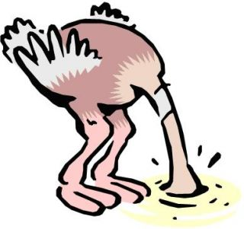





All Transitions Have Three Phases
Performance
Comfort
All Emotions Are Normal
Denial
Anger
Struggling / Curiosity
Overwhelm
time
Endings
Neutral Zone
New Beginnings
Notes:
Endings: Denial, anxiety, Shock, Confusion, Uncertainty, Resentment, Sadness, Anger, Fear, Blame - It’s about loss and letting go of the old reality / It’s important for people to identify and talk about what they are loosing
In this phase, people discover that they must forget the predictable and comfortable environments to which they have become accustomed. They feel a loss of control. There are also people who can be truly optimistic and those who are less comfortable with change. So it's important to make sure you respect all of each person's points of view.
Neutral Zone: Undirected energy typified by confusion, Anger, Fear, Frustration, Extreme anxiety, Scepticism, Apathy, Isolation, Dislocation, Bargaining, Depression, Some optimism, Discovery, Creativity - Also referred to as the psychological no-man’s-land or the limbo between the old and the new / Still emotionally charged / It’s a time of exploration
As people move through transition points, they may blame and develop anger. People may also feel uncertain, fearful, confused, or experience an unusual outburst of frustration or anxiety. Patience is key here. We must focus on the future rather than the past. And as in the case of finality, we must continue to encourage the optimists and support those who have the most difficulty with change.
New beginnings: Commitment, Enthusiasm, Trusting, Excitement, Relief / Anxiety, Hopeful/Sceptical, Impatience, Acceptance, Realisation of loss / Acknowledgement of possibilities and new ways / Starts versus beginnings /Ambivalence/Timing
People have chosen to commit and participate in building the new process with the new environment. Now that they are more comfortable with the transition, they can become impatient for progress and may be hopeful about building new trust, relationships and achievements.
(click)
All emotions are normal
Your attitude towards change may help: glass half full or half empty?
The more perceived control you have over a situation, the healthier you feel about it. Regardless of what changes you are going through, you do have control over your responses to that change. You can exert control by making decisions about how much risk you want to take.
Graphic adapted from Kübler-Ross Grief Cycle, Williams-Bridges Transition Model
https://commons.wikimedia.org/wiki/File:Kubler-ross-grief-cycle-1-728.jpg

Slide 11
Toutes les transitions ont trois phases
Performance
Confort
Toutes les émotions sont normales
Déni
Colère
Luttant/e et curiosité
Accablant/e
Temps
Fins
Zone neutre
Nouveaux départs
Notes:
(cliquez)
Fins : Déni, anxiété, choc, confusion, incertitude, ressentiment, tristesse, colère, peur, blâme - Il s'agit de perte et d'abandon de l'ancienne réalité / Il est important que les gens identifient et parlent de ce qu'ils perdent.
Dans cette phase, les personnes découvrent qu’elles doivent oublier les environnements prévisibles et confortables auxquels elles se sont habitués. Elles ressentent une perte de contrôle. Il y a aussi les gens qui peuvent être réellement optimistes et ceux qui sont moins à l’aise avec le changement.. Il est donc important de s’assurer de respecter tous les points de vue de chaque personne.
(Cliquez)
Zone neutre : énergie non dirigée caractérisée par la confusion, la colère, la peur, la frustration, l'anxiété extrême, le scepticisme, l'apathie, l'isolement, la dislocation, la négociation, la dépression, un certain optimisme, la découverte, la créativité - également appelée le no man's land psychologique ou le limbes entre l'ancien et le nouveau / Toujours chargé d'émotion / C'est une période d'exploration
Au fur et à mesure que les personnes traversent les points de transition, ils peuvent blâmer et développer de la colère. Les gens peuvent aussi ressentir de l’incertitude, de la peur, de la confusion, ou encore vivre un débordement inhabituel de frustration ou d’anxiété . Ici la patience est de mise. Il faut se concentrer sur l’avenir plutôt que sur le passé. Et comme dans le cas de la finalité, il faut continuer d’encourager les optimistes et appuyer ceux qui ont le plus de difficultés avec le changement.
(Cliquez)
Nouveaux départs : engagement, enthousiasme, confiance, enthousiasme, soulagement/anxiété, espoir/sceptique, impatience, acceptation, prise de conscience de la perte/reconnaissance des possibilités et des nouvelles voies/débuts contre débuts/ambivalence/timing
Engagement et participation à la construction du nouveau processus dans le nouvel environnement. Maintenant qu’on est plus à l’aise avec la transition, on peut avoir hâte de progresser et avoir espoir d’établir de nouveaux rapports de confiance et de nouvelles relations et d’arriver à de nouvelles réalisations.
(Cliquez)
Toutes les émotions sont normales
Votre attitude envers le changement peut aider : verre à moitié plein ou à moitié vide ?
Plus vous percevez de contrôle sur une situation, plus vous vous sentez en bonne santé. Quels que soient les changements que vous traversez, vous contrôlez vos réactions à ce changement. Vous pouvez exercer un contrôle en prenant des décisions sur le niveau de risque que vous souhaitez prendre.
Graphic adapted from Kübler-Ross Grief Cycle, Williams-Bridges Transition Model
https://commons.wikimedia.org/wiki/File:Kubler-ross-grief-cycle-1-728.jpg

Slide 12
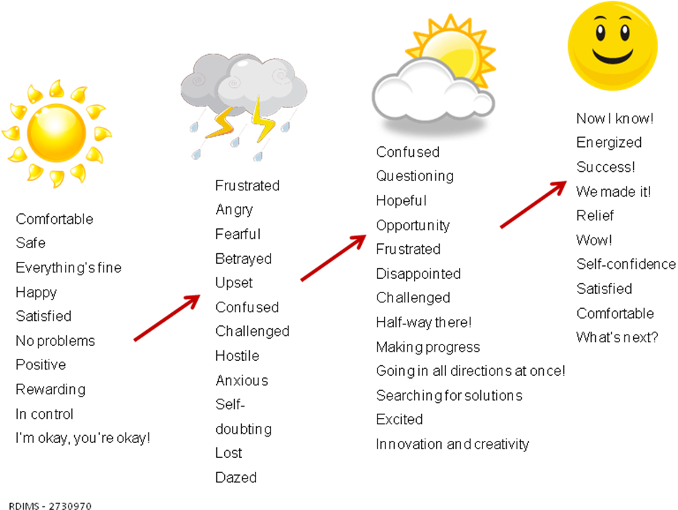
Normal Reactions to Change (Through Transition)
Notes:
As we explained in the previous slides, each person experiences change in a different way –
Here is a more exhaustive list of possible reactions to change… Take a minute to read this slide. Have you ever observed these reactions in yourself during change and during the transition process?

Slide 13


Réactions normales au changement (par la transition)
Maintenant je sais!
Énergisé
Succès
Nous avons réussi!
Soulagement
Wow!
Confiance en soi
Satisfait
Confortable
Prochaines étapes?
Confusion
Questionnement
Espoir
Opportunité
Frustration
Désappointement
Mis à défi
On y est presque!
On fait des progrès!
On va dans toutes les
directions en même temps!
Recherche de solutions
Excitant
Innovation et créativité
Frustration
Rage
Peur
Trahison
Contrariété
Confusion
Mis à défi
Hostile
Anxiété
Doute
Perte
Stupéfaction
Confortable
Secure
Tout va bien!
Content
Satisfait
Aucun problème
Positif
Gratifiant
En contrôle
Je suis OK tu es OK!
RDIMS - 2730970
Notes:
Comme nous l’avons expliqué dans les diapos précédentes, chaque personne vit le changement d’une manière différente –
Voici une liste plus exhaustive des réactions possibles au changement… Prenez une minute afin de lire cette diapo. Avez-vous déjà observé ces réactions en vous lors d’un changement et durant le processus de transition?

Slide 14
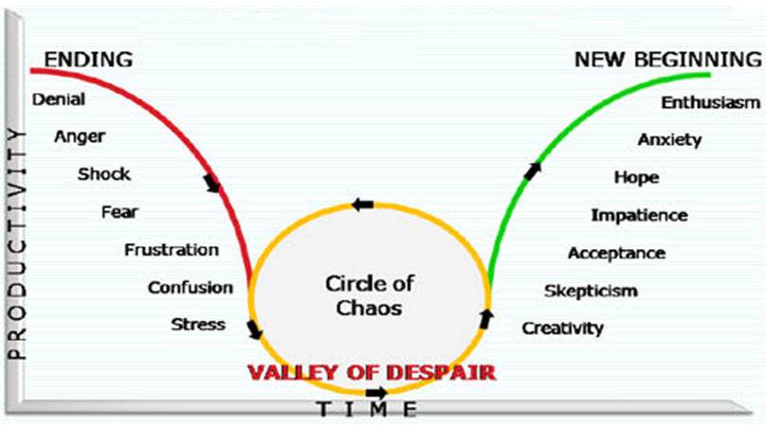
Individual Response to Change (Transition/Reactions)
Which is also similar to other human dynamic processes, like grief or team dynamics
*Adapted from William-Bridges model
Notes:
Failure to manage the people dimension can not only affect productivity, but also can delay the implementation of change or reduce its overall effectiveness

Slide 15
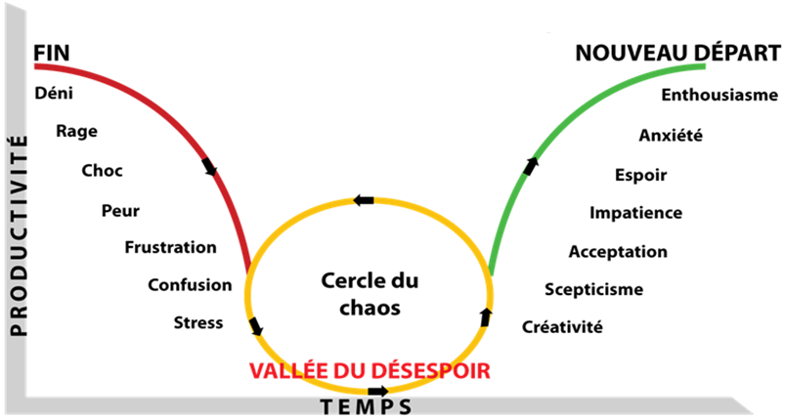
Réponse individuelle au changement (transition/réactions)
Qui est aussi similaire à d’autres processus dynamiques humains, tel que le deuil et la dynamique d’équipe
*Adapté du model William-Bridges
Notes:
Ne pas gérer la dimension humaine peut non seulement affecter la productivité, mais également retarder la mise en œuvre du changement ou réduire son efficacité globale.

Slide 16
Realignment: Where are You? //
La réalignement : Où êtes-vous?
i
b
h
a
c
d
g
f
e
Endings
Neutral Zone
New Beginnings
Fins
Zone neutre
Nouveaux départs
Notes:
Think about the realignment change that is impacting you. Where do you position yourself in this curve with respect to that change?
Option:
Let’s come to the flipchart and make a mark and we’ll see where you are
OR
Sli.do https://app.sli.do/event/aPgh4co3TcYuyLwsmBDgNp
Code 3512
//
Pensez au changement de réalignement qui vous affecte. Où vous positionnez-vous dans cette courbe par rapport à ce changement ?
Option:
Venons-en au tableau, faisons une marque et nous verrons où vous en êtes.
OU
Sli.do https://app.sli.do/event/aPgh4co3TcYuyLwsmBDgNp
Code 3512

Slide 17
Realignment: Where are You? //
La réalignement : Où êtes-vous?
time
Endings
Neutral Zone
New Beginnings
Fins
Zone neutre
Nouveaux départs
Notes:
Friendly reminder, models helps us understand what’s going on.
(click)
They are easy to understand, they go from left to right, with a gentle descent and rise, when in reality this may occur
(click)
//
Rappel amical, les modèles nous aident à comprendre ce qui se passe.
(Cliquez sur)
Ils sont faciles à comprendre, ils vont de gauche à droite, avec une descente et une montée douces, alors qu'en réalité cela peut se produire
(Cliquez sur)

Slide 18
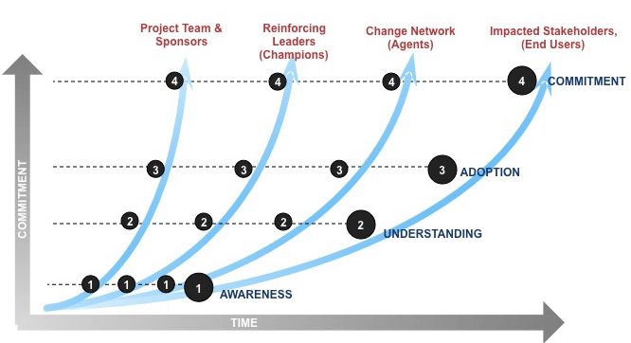
Commitment Curve (1/4)
Notes:
The next 4 slides are about the « Commitment curve » model
You may have seen this model before. This slide shows one of its forms, where the different levels or groups involved go through the commitment stages at different times and with a different pace.
Adapted from
https://articles.alpha.canada.ca/framework-for-leading-change/engaging-with-key-stakeholders/
https://www.researchgate.net/figure/Change-Commitment-Curve_fig2_318866073

Slide 19
The Commitment Curve (2/4)
Reinforcement
phase
Commitment
Management
phase
Preparation
phase
Executive
Group
Senior
Management
Managers
Everyone else
Time
Notes:
In this slide, we have the same commitment curve, but now interpersed with the phases from a CM Leadership Framework, these phases are Preparation, Management and Reinforcement phases.

Slide 20
The Commitment Curve (3/4)
P
Preparation
phase
M
Management
phase
R
Reinforcement
phase
Executive
Group
P
M
R
P
M
R
Senior
Management
P
M
R
Managers
P
M
R
Everyone else
Time
Notes:
Now, we’re seeing the graphic inverted, the vertical axe shows the different groups involved with time on the horizontal axe and the commitment is represented by each one of the lines.
The Executive Group’s involvement is at a higher level, and it seems to take shorter, and involves less people
Compared to the lower levels, where there are more people involved, it takes longer to complete
The people impacted by the change is the same, although the people involved in leading and managing the change differs based on the levels involved.
When you look at the commitment curve this way, what conclusion can you draw? What could be some of the key consequences in not understanding or acknowledging this?
((Potential answers, not to be shared…
People move through the transition process at different pace
Resistance, false expectations from the rest of the organization expecting them to move at same pace as senior mangement, etc….
Misunderstanding of reasons why some people are not moving along
))

Slide 21
The Commitment Curve (4/4)
P
Preparation
phase
M
Management
phase
R
Reinforcement
phase
P
Executive
Group
P
M
R
M
R
P
M
R
P
M
R
Senior
Management
P
M
P
R
M
R
Managers
P
M
R
Everyone else
Time
Notes:
Ideally, all the people from the different levels will be involved throughout the duration of the change
Two-way communication, with appropriate messages, needs to begin as early as possible from the Executive Group for every level of the organization and reinforced by management.
Sponsorship should be visible, active, and continuous throughout the change.
And the closer the start lines are, the easier the involvement and engagement from all impacted people.

Slide 22
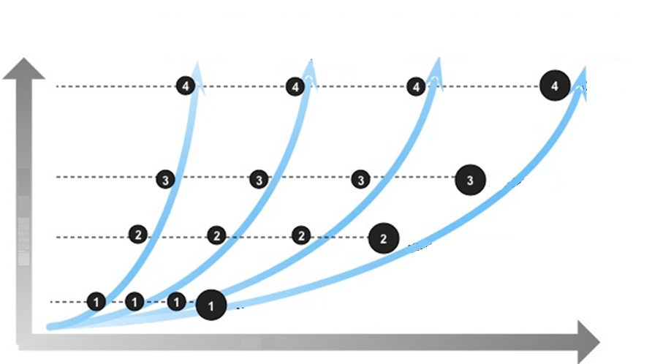
Courbe d'engagement (1/4)
Équipe du projet et Sponsors
Dirigeants de renforcement (Champions)
Réseau de changement (Agents)
Parties prenantes impactées (utilisateurs finaux)
ENGAGEMENT
ADOPTION
ENGAGEMENT
COMPRÉHENSION
PRISE DE CONSCIENCE
TEMPS
Notes:
Les 4 diapositives suivantes concernent le modèle « Courbe d'engagement »
Cette diapositive montre l'une de ses formes, où les différents niveaux ou groupes impliqués traversent les étapes d'engagement à des moments différents et à un rythme différent.
Adapté de :
https://articles.alpha.canada.ca/framework-for-leading-change/engaging-with-key-stakeholders/
https://www.researchgate.net/figure/Change-Commitment-Curve_fig2_318866073

Slide 23
Courbe d'engagement (2/4)
Phase de renforcement
Engagement
Phase de gestion
Phase de préparation
Groupe exécutif
La haute direction
Gestion
Tous les autres
Temps
Notes:
Dans cette diapositive, nous avons la même courbe d'engagement, mais maintenant intercalée avec les phases d'un cadre de leadership CM, ces phases sont les phases de préparation, de gestion et de renforcement.

Slide 24
Courbe d'engagement (3/4)
P
Phase de preparation
G
Phase de gestion
R
Phase de renforcement
Groupe exécutif
P
G
R
La haute direction
P
G
R
Gestion
P
G
R
Tous les autres
P
G
R
Time
Notes:
Maintenant, nous voyons le graphique inversé, l'axe vertical montre les différents groupes impliqués dans le temps sur l'axe horizontal et l'engagement est représenté par chacune des lignes.
L’implication du Groupe Exécutif se situe à un niveau plus élevé, elle semble prendre plus de temps et implique moins de personnes.
Par rapport aux niveaux inférieurs, où plus de personnes sont impliquées, cela prend plus de temps
Les personnes touchées par le changement sont les mêmes, même si les personnes impliquées dans la direction et la gestion du changement diffèrent selon les niveaux impliqués.
Lorsque vous regardez ainsi la courbe d’engagement, quelle conclusion pouvez-vous tirer ? Quelles pourraient être les principales conséquences d’un manque de compréhension ou de reconnaissance de ce phénomène ?
((Des réponses potentielles, à ne pas partager…
Les gens traversent le processus de transition à des rythmes différents
Résistance, fausses attentes du reste de l’organisation qui s’attend à ce qu’ils évoluent au même rythme que la haute direction, etc….
Incompréhension des raisons pour lesquelles certaines personnes ne bougent pas
))

Slide 25
Courbe d'engagement (4/4)
P
Phase de preparation
G
Phase de gestion
R
Phase de renforcement
P
Groupe exécutif
P
G
R
G
R
La haute direction
P
G
R
P
G
R
P
G
Gestion
P
R
G
R
Tous les autres
P
G
R
Temps
Notes:
Idéalement, toutes les personnes des différents niveaux seront impliquées pendant toute la durée du changement.
Une communication bidirectionnelle, avec des messages appropriés, doit commencer le plus tôt possible depuis le groupe de direction à chaque niveau de l'organisation et être renforcée par la direction.
Le parrainage doit être visible, actif et continu tout au long du changement.
Et plus les lignes de départ sont proches, plus l’implication et l’engagement de toutes les personnes concernées seront faciles.

Slide 26
Nature of the Change / Nature du changement
Developmental
Développemental
Transitional
Transitionnel
Transformational
Transformationnel
Notes:
((English follows))
La nature du changement
(Cliquez sur)
Un changement développemental est l’endroit où vous connaissez votre état actuel, l’état souhaité et les étapes pour y arriver. Par exemple, nous pouvons envisager de passer du SGDDI à GCDocs.
(Cliquez sur)
Le changement transitionnel, par rapport au premier, implique des changements dans la façon dont nous menons nos activités au quotidien, avec de nouveaux concepts, de nouvelles plates-formes, des processus commerciaux différents. Par exemple, lorsqu'une nouvelle politique doit être mise en œuvre et qu'elle a un impact sur la façon dont nous menons nos activités.
(Cliquez sur)
Et nous avons aussi le changement transformationnel, celui où vous commencez avec une idée de l’endroit vers lequel vous voulez aller, mais l’état souhaité sera défini au fur et à mesure que vous avancez dans le changement.
Devinez à quel type de changement correspond le réalignement ?
*** ***
The Nature of the change
(click)
A developmental change is where you know your actual state, your desired state and the steps to move there. For example we can think about moving from RDIMS into GCDocs.
(click)
Transitional change is, when compared to the first one, it implies changes to the way we do day to day business, having new concepts, new platforms, a different business processes. For example when a new policy needs to be implemented that has an impact on the way we do business.
(click)
And we also have Transformational change, the ones you start with an idea of where you want to go towards to, but the desired state is going to be defined as you move along with the change.
Guess what type of change the Realignment is?

Slide 27
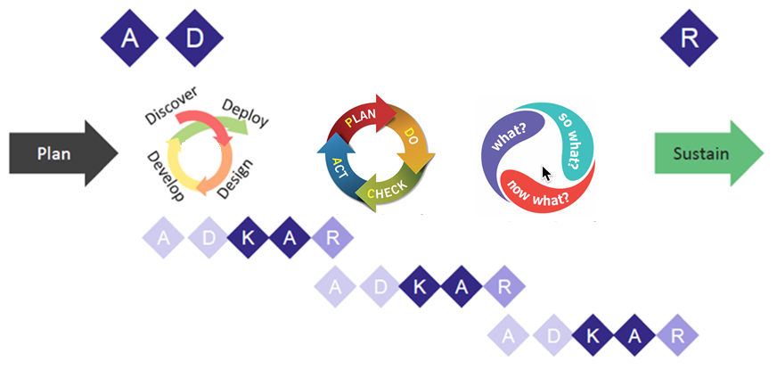
MIS Realignment, an iteratitive change process / Le réalignement du SIMM, un processus de changement itératif
Soutenir
Notes:
((English follows))
Comme le suggère ce graphique, le réalignement du secteur de l'intégrité des migrations doit se produire de manière réitérée.
Il montre un mélange de divers modèles/méthodologies, ADKAR, Agile, PDCA, Adaptive Action/Chaos Theory.
Et vous reconnaîtrez peut-être que c’est exactement ce que fait Aiesha… réitérant
***
As per this graphic suggests, the realignment for Migration Integrity Sector has to occur in a reiterative way
In it, it shows a mix of various models/methodologies, ADKAR, Agile, PDCA, Adaptive Action/Chaos Theory.
And you may recognize that that’s exactly what Aiesha is doing… reiterating

